Slide 1
实验目的
掌握在以太网交换机上划分VLAN的方法。
验证划分VLAN可将庞大的广播域分隔成若干个独立的广播域。
验证同一VLAN中的计算机之间可以直接通信，不同VLAN中的计算机之间不能直接通信。

Slide 2
实验步骤
1. 构建网络拓扑
9. 在交换机上创建VLAN
2. 标注IP地址和子网掩码
10. 在交换机上划分VLAN
3. 查看并标注交换机接口名称（接口号）
11. 验证同一VLAN中的计算机之间可以直接通信，不同VLAN中的计算机之间不能直接通信
4. 配置IP地址和子网掩码
5. 选择要监视的网络协议
12. 验证划分VLAN可将庞大的广播域分隔成若干个独立的广播域
6. 网络连通性测试
7. 查看交换机的接口（端口）状态汇总表
8. 测试广播域

Slide 3


实验步骤
1. 构建网络拓扑
PC-PT
PC0
PC-PT
PC1
PC-PT
PC2
PC-PT
PC3
2960-24TT Switch0
2960-24TT Switch1
PC-PT
PC4
PC-PT
PC5
PC-PT
PC6
PC-PT
PC7

Slide 4
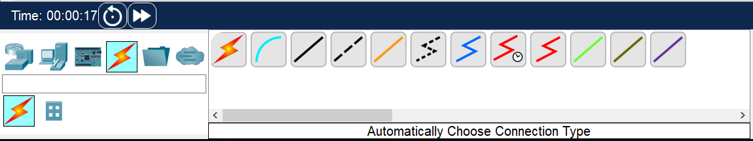
实验步骤
1. 构建网络拓扑
❷ 选择“自动选择连接类型”
❶ 选择“连接”

Slide 5
实验步骤
1. 构建网络拓扑
PC-PT
PC0
PC-PT
PC1
PC-PT
PC2
PC-PT
PC3
2960-24TT Switch0
2960-24TT Switch1
PC-PT
PC4
PC-PT
PC5
PC-PT
PC6
PC-PT
PC7

Slide 6
实验步骤
1. 构建网络拓扑
连接完成后，交换机的相关接口处于阻塞状态，一段时间后才能处于打开状态。我们可以人为加速该过程。
PC-PT
PC0
PC-PT
PC1
PC-PT
PC2
PC-PT
PC3
2960-24TT Switch0
2960-24TT Switch1
PC-PT
PC4
PC-PT
PC5
PC-PT
PC6
PC-PT
PC7

Slide 7
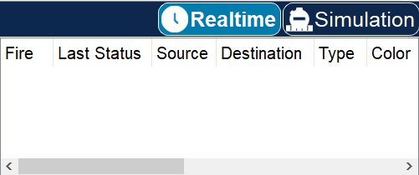
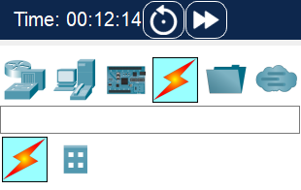
实验步骤
1. 构建网络拓扑
连接完成后，交换机的相关接口处于阻塞状态，一段时间后才能处于打开状态。我们可以人为加速该过程。
❶ 切换到“实时”工作模式
❷ 单击该按钮，快进时间

Slide 8
实验步骤
1. 构建网络拓扑
PC-PT
PC0
PC-PT
PC1
PC-PT
PC2
PC-PT
PC3
2960-24TT Switch0
2960-24TT Switch1
PC-PT
PC4
PC-PT
PC5
PC-PT
PC6
PC-PT
PC7

Slide 9
实验步骤
2. 标注IP地址和子网掩码
PC-PT
PC0
PC-PT
PC1
PC-PT
PC2
PC-PT
PC3
2960-24TT Switch0
2960-24TT Switch1
PC-PT
PC4
PC-PT
PC5
PC-PT
PC6
PC-PT
PC7

Slide 10

实验步骤
2. 标注IP地址和子网掩码
使用“放置注释”工具，在各计算机旁标注需要给它们各自配置的IP地址和子网掩码。

Slide 11
实验步骤
2. 标注IP地址和子网掩码
192.168.0.1
255.255.255.0
192.168.0.2
255.255.255.0
192.168.0.3
255.255.255.0
192.168.0.4
255.255.255.0
PC-PT
PC0
PC-PT
PC1
PC-PT
PC2
PC-PT
PC3
2960-24TT Switch0
2960-24TT Switch1
PC-PT
PC4
PC-PT
PC5
PC-PT
PC6
PC-PT
PC7
192.168.0.5
255.255.255.0
192.168.0.6
255.255.255.0
192.168.0.7
255.255.255.0
192.168.0.8
255.255.255.0

Slide 12
实验步骤
3. 查看并标注交换机接口名称（接口号）
192.168.0.1
255.255.255.0
192.168.0.2
255.255.255.0
192.168.0.3
255.255.255.0
192.168.0.4
255.255.255.0
PC-PT
PC0
PC-PT
PC1
PC-PT
PC2
PC-PT
PC3
2960-24TT Switch0
2960-24TT Switch1
PC-PT
PC4
PC-PT
PC5
PC-PT
PC6
PC-PT
PC7
192.168.0.5
255.255.255.0
192.168.0.6
255.255.255.0
192.168.0.7
255.255.255.0
192.168.0.8
255.255.255.0

Slide 13
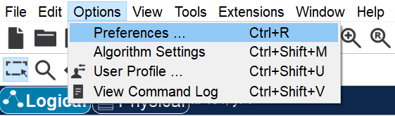
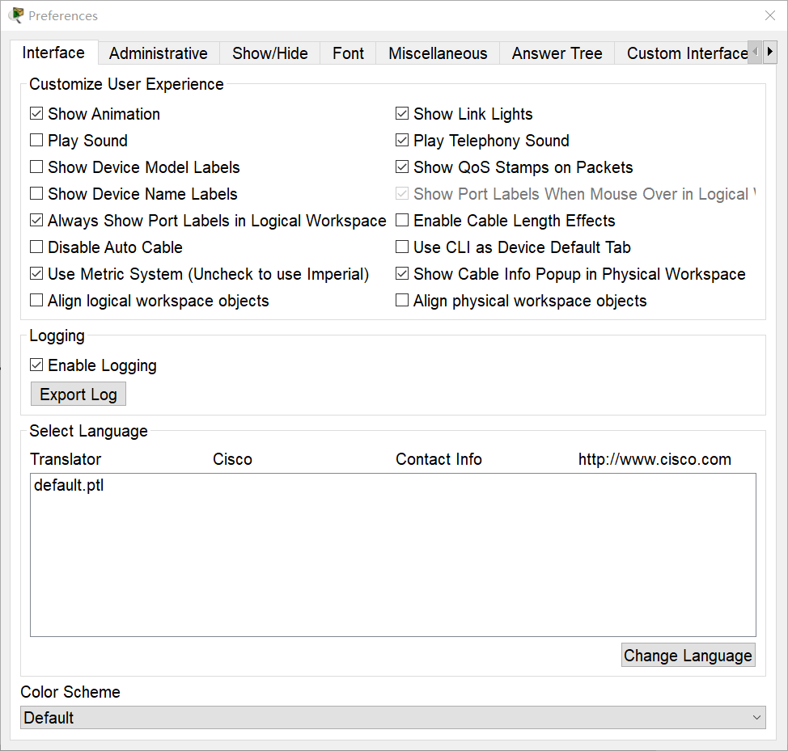
实验步骤
3. 查看并标注交换机接口名称（接口号）
❷ 选择该选项卡
❸ 选中该选项
❶ 选择该菜单项

Slide 14
实验步骤
3. 查看并标注交换机接口名称（接口号）
192.168.0.1
255.255.255.0
192.168.0.2
255.255.255.0
192.168.0.3
255.255.255.0
192.168.0.4
255.255.255.0
PC-PT
PC0
Fa0
PC-PT
PC1
PC-PT
PC2
Fa0
Fa0
PC-PT
PC3
Fa0
Fa0/1
Fa0/2
Fa0/1
Fa0/2
2960-24TT Switch0
Fa0/5
Fa0/5
2960-24TT Switch1
Fa0/3
Fa0/4
Fa0/3
Fa0/4
PC-PT
PC4
Fa0
Fa0
PC-PT
PC5
PC-PT
PC6
Fa0
PC-PT
PC7
Fa0
192.168.0.5
255.255.255.0
192.168.0.6
255.255.255.0
192.168.0.7
255.255.255.0
192.168.0.8
255.255.255.0

Slide 15
实验步骤
3. 查看并标注交换机接口名称（接口号）
Packet Tracer软件显示接口名称、网络设备型号和名称的功能并不完美，有时会遮挡传输媒体、状态指示灯、甚至是网络设备自身，并且会显示网络中所有网络设备相关接口的接口名称，这使得网络拓扑中的信息看起来比较凌乱。
建议同学们首先让Packet Tracer软件显示各网络设备的相关接口名称，然后将需要显示的接口名称记录下来，并作为注释信息标注在相关接口旁边，最后让Packet Tracer软件不显示各网络设备的相关接口名称即可。
192.168.0.1
255.255.255.0
192.168.0.2
255.255.255.0
192.168.0.3
255.255.255.0
192.168.0.4
255.255.255.0
PC-PT
PC0
Fa0
PC-PT
PC1
PC-PT
PC2
Fa0
Fa0
PC-PT
PC3
Fa0
Fa0/1
Fa0/2
Fa0/1
Fa0/2
2960-24TT Switch0
Fa0/5
Fa0/5
2960-24TT Switch1
Fa0/3
Fa0/4
Fa0/3
Fa0/4
PC-PT
PC4
Fa0
Fa0
PC-PT
PC5
PC-PT
PC6
Fa0
PC-PT
PC7
Fa0
192.168.0.5
255.255.255.0
192.168.0.6
255.255.255.0
192.168.0.7
255.255.255.0
192.168.0.8
255.255.255.0

Slide 16
实验步骤
3. 查看并标注交换机接口名称（接口号）
192.168.0.1
255.255.255.0
192.168.0.2
255.255.255.0
192.168.0.3
255.255.255.0
192.168.0.4
255.255.255.0
PC-PT
PC0
Fa0
PC-PT
PC1
PC-PT
PC2
Fa0
Fa0
PC-PT
PC3
Fa0
Fa0/1
Fa0/2
Fa0/1
Fa0/2
2960-24TT Switch0
Fa0/5
Fa0/5
2960-24TT Switch1
Fa0/3
Fa0/4
Fa0/3
Fa0/4
PC-PT
PC4
Fa0
Fa0
PC-PT
PC5
PC-PT
PC6
Fa0
PC-PT
PC7
Fa0
192.168.0.5
255.255.255.0
192.168.0.6
255.255.255.0
192.168.0.7
255.255.255.0
192.168.0.8
255.255.255.0

Slide 17
实验步骤
3. 查看并标注交换机接口名称（接口号）
192.168.0.1
255.255.255.0
192.168.0.2
255.255.255.0
192.168.0.3
255.255.255.0
192.168.0.4
255.255.255.0
PC-PT
PC0
PC-PT
PC1
PC-PT
PC2
PC-PT
PC3
Fa0/1
Fa0/2
Fa0/1
Fa0/2
2960-24TT Switch0
Fa0/5
Fa0/5
2960-24TT Switch1
Fa0/3
Fa0/4
Fa0/3
Fa0/4
PC-PT
PC4
PC-PT
PC5
PC-PT
PC6
PC-PT
PC7
192.168.0.5
255.255.255.0
192.168.0.6
255.255.255.0
192.168.0.7
255.255.255.0
192.168.0.8
255.255.255.0

Slide 18
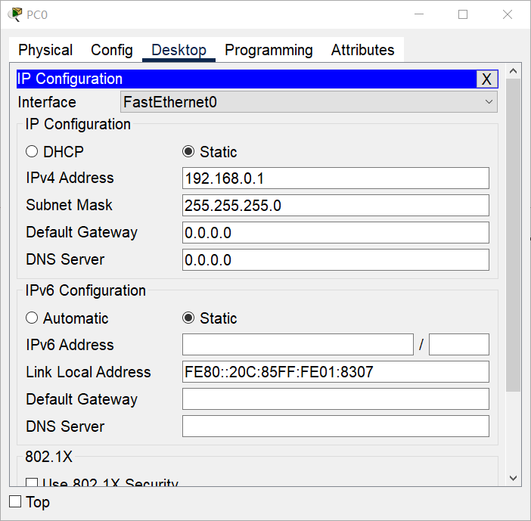
实验步骤
4. 配置IP地址和子网掩码
不要忘记给PC1配置
IP地址和子网掩码
不要忘记给PC2配置
IP地址和子网掩码
不要忘记给PC3配置
IP地址和子网掩码
192.168.0.1
255.255.255.0
192.168.0.2
255.255.255.0
192.168.0.3
255.255.255.0
192.168.0.4
255.255.255.0
PC-PT
PC0
输入IP地址和
子网掩码
PC-PT
PC1
PC-PT
PC2
PC-PT
PC3
Fa0/1
Fa0/2
Fa0/1
Fa0/2
2960-24TT Switch0
Fa0/5
Fa0/5
2960-24TT Switch1
Fa0/3
Fa0/4
Fa0/3
Fa0/4
PC-PT
PC4
PC-PT
PC5
PC-PT
PC6
PC-PT
PC7
192.168.0.5
255.255.255.0
192.168.0.6
255.255.255.0
192.168.0.7
255.255.255.0
192.168.0.8
255.255.255.0
不要忘记给PC4配置
IP地址和子网掩码
不要忘记给PC5配置
IP地址和子网掩码
不要忘记给PC6配置
IP地址和子网掩码
不要忘记给PC7配置
IP地址和子网掩码

Slide 19
实验步骤
5. 选择要监视的网络协议
192.168.0.1
255.255.255.0
192.168.0.2
255.255.255.0
192.168.0.3
255.255.255.0
192.168.0.4
255.255.255.0
PC-PT
PC0
PC-PT
PC1
PC-PT
PC2
PC-PT
PC3
Fa0/1
Fa0/2
Fa0/1
Fa0/2
2960-24TT Switch0
Fa0/5
Fa0/5
2960-24TT Switch1
Fa0/3
Fa0/4
Fa0/3
Fa0/4
PC-PT
PC4
PC-PT
PC5
PC-PT
PC6
PC-PT
PC7
192.168.0.5
255.255.255.0
192.168.0.6
255.255.255.0
192.168.0.7
255.255.255.0
192.168.0.8
255.255.255.0

Slide 20
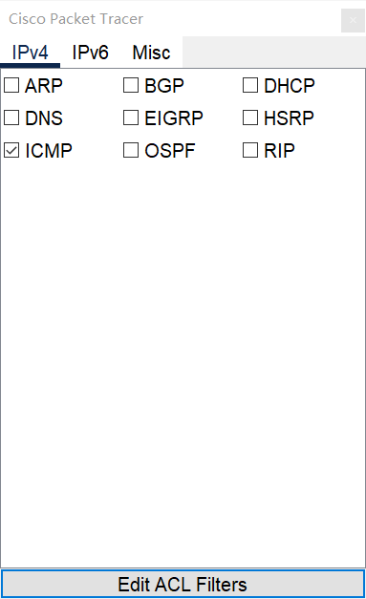
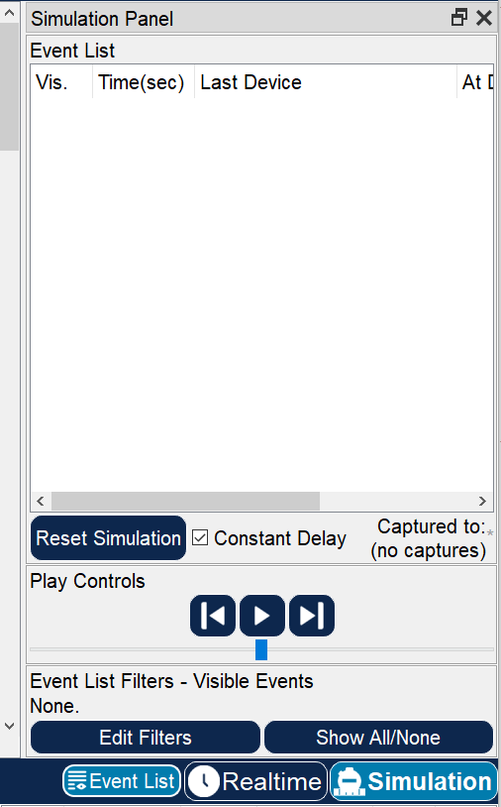
实验步骤
5. 选择要监视的网络协议
❹ 选择“IPv4”选项卡
❺ 选择监视ICMP协议的相关事件
❸ 单击该按钮，打开“协议选择”对话框
❷ 单击该按钮，清空“事件列表”
❶ 切换到“模拟”工作模式

Slide 21
实验步骤
6. 网络连通性测试
192.168.0.1
255.255.255.0
192.168.0.2
255.255.255.0
192.168.0.3
255.255.255.0
192.168.0.4
255.255.255.0
PC-PT
PC0
PC-PT
PC1
PC-PT
PC2
PC-PT
PC3
Fa0/1
Fa0/2
切换到“实时”工作模式
Fa0/1
Fa0/2
2960-24TT Switch0
Fa0/5
Fa0/5
2960-24TT Switch1
Fa0/3
Fa0/4
Fa0/3
Fa0/4
PC-PT
PC4
PC-PT
PC5
PC-PT
PC6
PC-PT
PC7
192.168.0.5
255.255.255.0
192.168.0.6
255.255.255.0
192.168.0.7
255.255.255.0
192.168.0.8
255.255.255.0

Slide 22
实验步骤
6. 网络连通性测试
192.168.0.1
255.255.255.0
192.168.0.2
255.255.255.0
192.168.0.3
255.255.255.0
192.168.0.4
255.255.255.0
PC-PT
PC0
PC-PT
PC1
PC-PT
PC2
PC-PT
PC3
在计算机PC0的命令行使用“ping”命令，分别测试PC0与其他各PC之间的连通性。
Fa0/1
Fa0/2
Fa0/1
Fa0/2
2960-24TT Switch0
Fa0/5
Fa0/5
2960-24TT Switch1
Fa0/3
Fa0/4
Fa0/3
Fa0/4
PC-PT
PC4
PC-PT
PC5
PC-PT
PC6
PC-PT
PC7
192.168.0.5
255.255.255.0
192.168.0.6
255.255.255.0
192.168.0.7
255.255.255.0
192.168.0.8
255.255.255.0

Slide 23
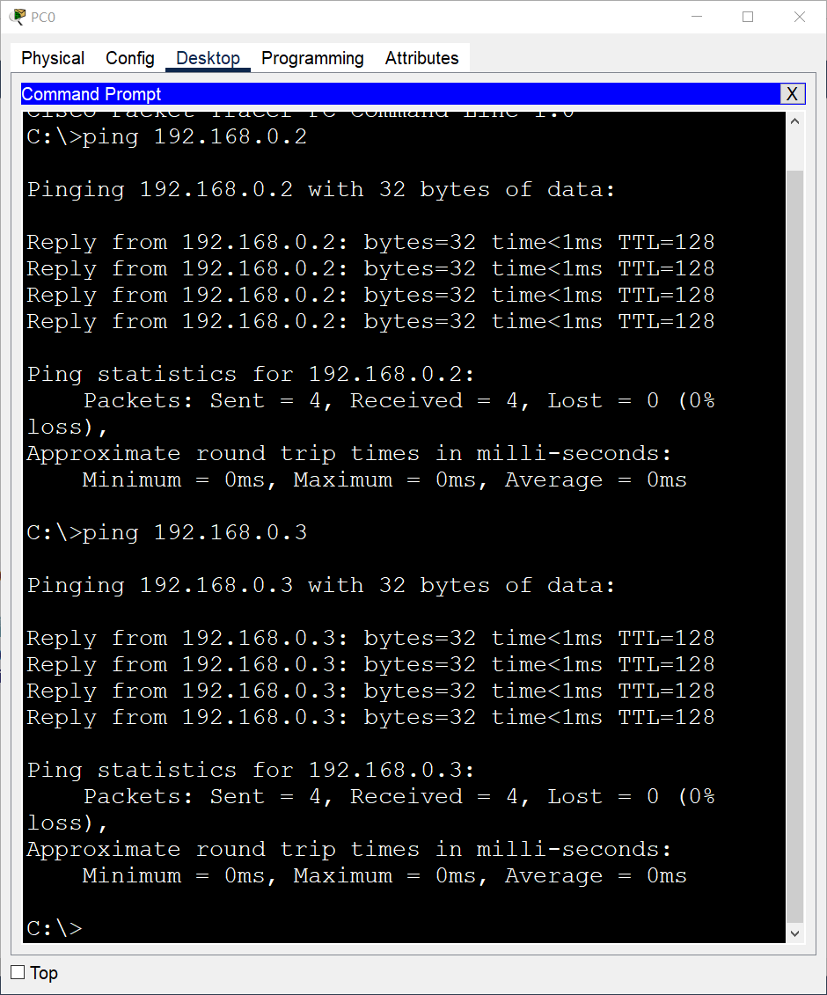
实验步骤
6. 网络连通性测试
测试PC0与PC1之间的连通性
如果测试失败，请检查网络拓扑、IP地址和子网掩码配置、交换机相关接口状态是否正确!
测试PC0与PC2之间的连通性

Slide 24
实验步骤
7. 查看交换机的接口（端口）状态汇总表
192.168.0.1
255.255.255.0
192.168.0.2
255.255.255.0
192.168.0.3
255.255.255.0
192.168.0.4
255.255.255.0
PC-PT
PC0
PC-PT
PC1
PC-PT
PC2
PC-PT
PC3
VLAN1
VLAN1
VLAN1
VLAN1
Access
Access
Access
Access
Fa0/1
Fa0/2
Fa0/1
Fa0/2
2960-24TT Switch0
Fa0/5
Access
VLAN1
VLAN1
Access
Fa0/5
2960-24TT Switch1
Fa0/3
Fa0/4
Fa0/3
Fa0/4
Access
Access
Access
Access
PC-PT
PC4
VLAN1
VLAN1
PC-PT
PC5
PC-PT
PC6
VLAN1
VLAN1
PC-PT
PC7
192.168.0.5
255.255.255.0
192.168.0.6
255.255.255.0
192.168.0.7
255.255.255.0
192.168.0.8
255.255.255.0

Slide 25
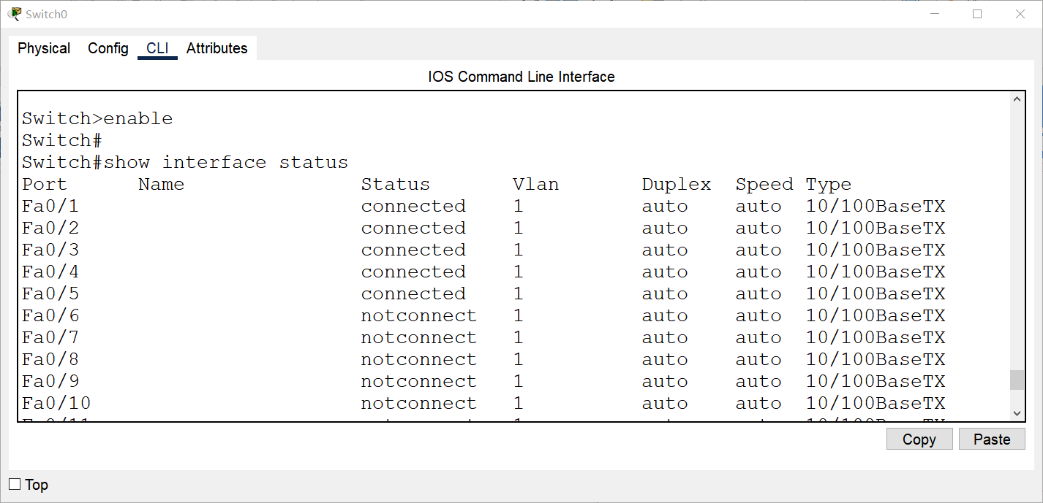
实验步骤
7. 查看交换机的接口（端口）状态汇总表
// 从用户执行模式进入特权执行模式
// 显示接口（端口）状态汇总表

Slide 26
实验步骤
8. 测试广播域
192.168.0.1
255.255.255.0
192.168.0.2
255.255.255.0
192.168.0.3
255.255.255.0
192.168.0.4
255.255.255.0
PC-PT
PC0
PC-PT
PC1
PC-PT
PC2
PC-PT
PC3
VLAN1
VLAN1
VLAN1
VLAN1
Access
Access
Access
Access
Fa0/1
Fa0/2
Fa0/1
Fa0/2
2960-24TT Switch0
Fa0/5
Access
VLAN1
VLAN1
Access
Fa0/5
2960-24TT Switch1
Fa0/3
Fa0/4
Fa0/3
Fa0/4
Access
Access
Access
Access
PC-PT
PC4
VLAN1
VLAN1
PC-PT
PC5
PC-PT
PC6
VLAN1
VLAN1
PC-PT
PC7
192.168.0.5
255.255.255.0
192.168.0.6
255.255.255.0
192.168.0.7
255.255.255.0
192.168.0.8
255.255.255.0

Slide 27
实验步骤
8. 测试广播域
192.168.0.1
255.255.255.0
192.168.0.2
255.255.255.0
192.168.0.3
255.255.255.0
192.168.0.4
255.255.255.0
PC-PT
PC0
PC-PT
PC1
PC-PT
PC2
PC-PT
PC3
VLAN1
VLAN1
VLAN1
VLAN1
Access
Access
Access
Access
Fa0/1
Fa0/2
Fa0/1
Fa0/2
2960-24TT Switch0
Fa0/5
Access
VLAN1
VLAN1
Access
Fa0/5
2960-24TT Switch1
广播域
Fa0/3
Fa0/4
Fa0/3
Fa0/4
Access
Access
Access
Access
PC-PT
PC4
VLAN1
VLAN1
PC-PT
PC5
PC-PT
PC6
VLAN1
VLAN1
PC-PT
PC7
192.168.0.5
255.255.255.0
192.168.0.6
255.255.255.0
192.168.0.7
255.255.255.0
192.168.0.8
255.255.255.0

Slide 28
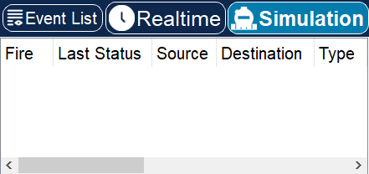
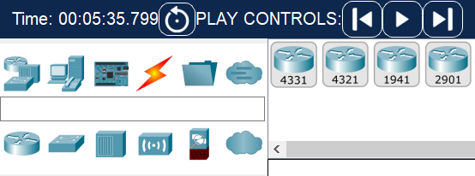
实验步骤
8. 测试广播域
❶ 切换到“模拟”工作模式
❷ 使用“添加复杂的PDU”工具，
让PC0发送广播帧。
❸ 单击该按钮，进行单步模拟。

Slide 29
实验步骤
8. 测试广播域
192.168.0.1
255.255.255.0
192.168.0.2
255.255.255.0
192.168.0.3
255.255.255.0
192.168.0.4
255.255.255.0
PC-PT
PC0
PC-PT
PC1
PC-PT
PC2
PC-PT
PC3
VLAN1
VLAN1
VLAN1
VLAN1
Access
Access
广播
广播
Access
Access
广播
广播
Fa0/1
Fa0/2
Fa0/1
Fa0/2
Fa0/5
Access
VLAN1
广播
VLAN1
Access
Fa0/5
2960-24TT Switch0
2960-24TT Switch1
广播域
Fa0/3
Fa0/4
广播
Fa0/3
Fa0/4
广播
Access
Access
广播
Access
Access
PC-PT
PC4
广播
VLAN1
VLAN1
PC-PT
PC5
PC-PT
PC6
VLAN1
VLAN1
PC-PT
PC7
192.168.0.5
255.255.255.0
192.168.0.6
255.255.255.0
192.168.0.7
255.255.255.0
192.168.0.8
255.255.255.0

Slide 30
实验步骤
9. 在交换机上创建VLAN
192.168.0.1
255.255.255.0
192.168.0.2
255.255.255.0
192.168.0.3
255.255.255.0
192.168.0.4
255.255.255.0
PC-PT
PC0
PC-PT
PC1
PC-PT
PC2
PC-PT
PC3
VLAN1
VLAN1
VLAN1
VLAN1
Access
Access
广播
广播
Access
Access
广播
广播
Fa0/1
Fa0/2
Fa0/1
Fa0/2
Fa0/5
Access
VLAN1
广播
VLAN1
Access
Fa0/5
2960-24TT Switch0
2960-24TT Switch1
广播域
Fa0/3
Fa0/4
广播
Fa0/3
Fa0/4
广播
Access
Access
广播
Access
Access
PC-PT
PC4
广播
VLAN1
VLAN1
PC-PT
PC5
PC-PT
PC6
VLAN1
VLAN1
PC-PT
PC7
192.168.0.5
255.255.255.0
192.168.0.6
255.255.255.0
192.168.0.7
255.255.255.0
192.168.0.8
255.255.255.0

Slide 31
实验步骤
9. 在交换机上创建VLAN
192.168.0.1
255.255.255.0
192.168.0.2
255.255.255.0
192.168.0.3
255.255.255.0
192.168.0.4
255.255.255.0
PC-PT
PC0
PC-PT
PC1
PC-PT
PC2
PC-PT
PC3
Access
Access
Access
Access
Fa0/1
Fa0/2
VLAN10
Fa0/1
Fa0/2
2960-24TT Switch0
Fa0/5
Access
Access
Fa0/5
2960-24TT Switch1
Fa0/3
Fa0/4
VLAN20
Fa0/3
Fa0/4
Access
Access
Access
Access
PC-PT
PC4
PC-PT
PC5
PC-PT
PC6
PC-PT
PC7
192.168.0.5
255.255.255.0
192.168.0.6
255.255.255.0
192.168.0.7
255.255.255.0
192.168.0.8
255.255.255.0

Slide 32
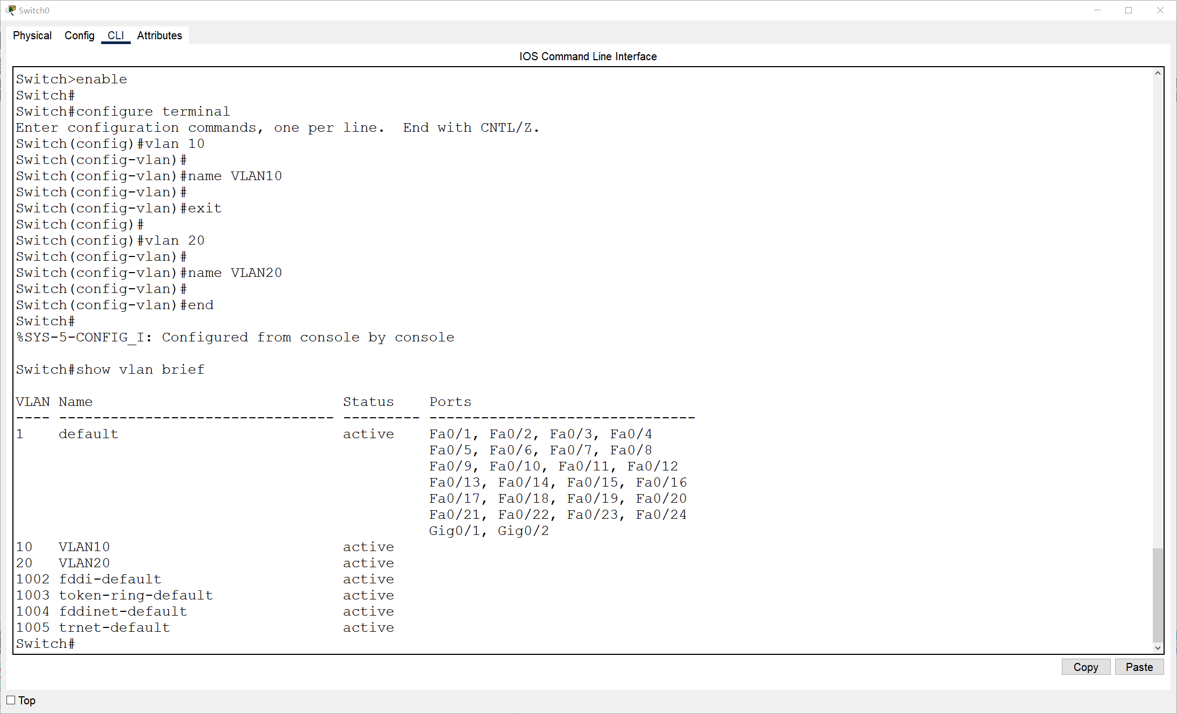
// 从用户执行模式进入特权执行模式
实验步骤
9. 在交换机上创建VLAN
在交换机Switch1上也分别创建VLAN号为10和20、相应名称为VLAN10和VLAN20的两个VLAN。
// 从特权执行模式进入全局配置模式
// 创建VLAN号为10的VLAN
// 将VLAN号为10的VLAN命名为VLAN10
// 退出到全局配置模式
// 创建VLAN号为20的VLAN
// 将VLAN号为20的VLAN命名为VLAN20
// 退出到特权执行模式
// 显示VLAN摘要信息
// 所有接口默认属于1号VLAN
// 刚创建的10号VLAN和20号VLAN
// 其他默认VLAN

Slide 33
实验步骤
10. 在交换机上划分VLAN
192.168.0.1
255.255.255.0
192.168.0.2
255.255.255.0
192.168.0.3
255.255.255.0
192.168.0.4
255.255.255.0
PC-PT
PC0
PC-PT
PC1
PC-PT
PC2
PC-PT
PC3
VLAN10
VLAN10
VLAN10
VLAN10
Access
Access
Access
Access
Fa0/1
Fa0/2
VLAN10
Fa0/1
Fa0/2
2960-24TT Switch0
Fa0/5
Access
VLAN1
VLAN1
Access
Fa0/5
2960-24TT Switch1
Fa0/3
Fa0/4
VLAN20
Fa0/3
Fa0/4
Access
Access
Access
Access
PC-PT
PC4
VLAN20
VLAN20
PC-PT
PC5
PC-PT
PC6
VLAN20
VLAN20
PC-PT
PC7
192.168.0.5
255.255.255.0
192.168.0.6
255.255.255.0
192.168.0.7
255.255.255.0
192.168.0.8
255.255.255.0

Slide 34
实验步骤
10. 在交换机上划分VLAN
192.168.0.1
255.255.255.0
192.168.0.2
255.255.255.0
192.168.0.3
255.255.255.0
192.168.0.4
255.255.255.0
PC-PT
PC0
PC-PT
PC1
PC-PT
PC2
PC-PT
PC3
VLAN10
VLAN10
VLAN10
VLAN10
Access
Access
Access
Access
Fa0/1
Fa0/2
VLAN10
Fa0/1
Fa0/2
2960-24TT Switch0
Fa0/5
Trunk
VLAN1
VLAN1
Trunk
Fa0/5
2960-24TT Switch1
Fa0/3
Fa0/4
VLAN20
Fa0/3
Fa0/4
Access
Access
Access
Access
PC-PT
PC4
VLAN20
VLAN20
PC-PT
PC5
PC-PT
PC6
VLAN20
VLAN20
PC-PT
PC7
192.168.0.5
255.255.255.0
192.168.0.6
255.255.255.0
192.168.0.7
255.255.255.0
192.168.0.8
255.255.255.0

Slide 35
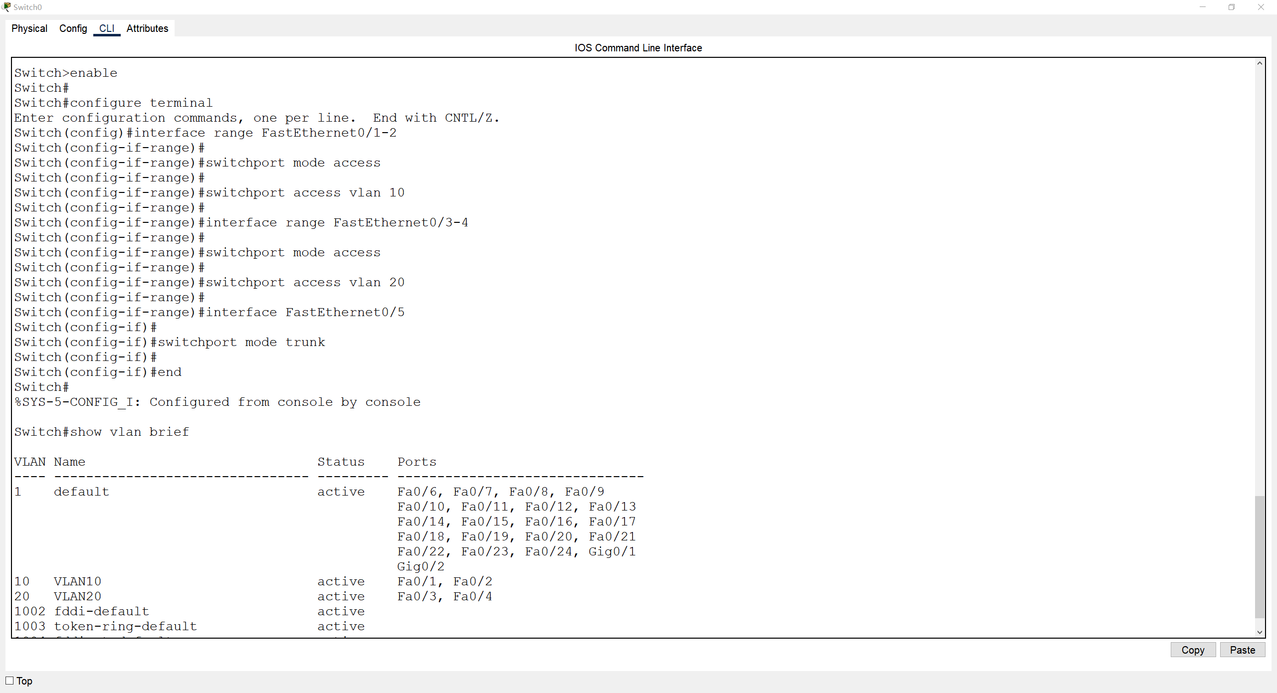
// 从用户执行模式进入特权执行模式
实验步骤
10. 在交换机上划分VLAN
// 从特权执行模式进入全局配置模式
// 从全局配置模式进入批量接口（FastEthernet0/1和0/2）的配置模式
// 设置接口类型为Access
// 将接口划归到VLAN号为10的VLAN
// 进入批量接口（FastEthernet0/3和0/4）的配置模式
// 设置接口类型为Access
// 将接口划归到VLAN号为20的VLAN
// 进入接口FastEthernet0/5的配置模式
// 设置接口类型为Trunk
// 退出到特权执行模式
在交换机Switch1上也进行相同的VLAN划分。
// 显示VLAN摘要信息
// 属于VLAN10的接口
// 属于VLAN20的接口

Slide 36
实验步骤
10. 在交换机上划分VLAN
在各交换机上划分VLAN后，各交换机需要经过一段时间才能正常工作。我们可以人为加速该过程。
❶ 切换到“实时”工作模式
❷ 单击几次该按钮，快进时间

Slide 37
实验步骤
11. 验证同一VLAN中的计算机之间可以直接通信，不同VLAN中的计算机之间不能直接通信
切换到“实时”工作模式，然后在相关计算机的命令行使用“ping”命令进行
192.168.0.1
255.255.255.0
192.168.0.2
255.255.255.0
192.168.0.3
255.255.255.0
192.168.0.4
255.255.255.0
PC-PT
PC0
PC-PT
PC1
PC-PT
PC2
PC-PT
PC3
VLAN10
VLAN10
VLAN10
VLAN10
Access
Access
Access
Access
Fa0/1
Fa0/2
VLAN10
Fa0/1
Fa0/2
2960-24TT Switch0
Fa0/5
Trunk
VLAN1
VLAN1
Trunk
Fa0/5
2960-24TT Switch1
Fa0/3
Fa0/4
VLAN20
Fa0/3
Fa0/4
Access
Access
Access
Access
PC-PT
PC4
VLAN20
VLAN20
PC-PT
PC5
PC-PT
PC6
VLAN20
VLAN20
PC-PT
PC7
192.168.0.5
255.255.255.0
192.168.0.6
255.255.255.0
192.168.0.7
255.255.255.0
192.168.0.8
255.255.255.0

Slide 38
实验步骤
11. 验证同一VLAN中的计算机之间可以直接通信，不同VLAN中的计算机之间不能直接通信
192.168.0.1
255.255.255.0
192.168.0.2
255.255.255.0
192.168.0.3
255.255.255.0
192.168.0.4
255.255.255.0
PC-PT
PC0
PC-PT
PC1
PC-PT
PC2
PC-PT
PC3
VLAN10
VLAN10
VLAN10
VLAN10
Access
Access
Access
Access
Fa0/1
Fa0/2
VLAN10
Fa0/1
Fa0/2
不能
通信
Fa0/5
Trunk
VLAN1
VLAN1
Trunk
Fa0/5
2960-24TT Switch0
2960-24TT Switch1
Fa0/3
Fa0/4
VLAN20
Fa0/3
Fa0/4
Access
Access
Access
Access
PC-PT
PC4
VLAN20
VLAN20
PC-PT
PC5
PC-PT
PC6
VLAN20
VLAN20
PC-PT
PC7
192.168.0.5
255.255.255.0
192.168.0.6
255.255.255.0
192.168.0.7
255.255.255.0
192.168.0.8
255.255.255.0

Slide 39
实验步骤
12. 验证划分VLAN可将庞大的广播域分隔成若干个独立的广播域
192.168.0.1
255.255.255.0
192.168.0.2
255.255.255.0
192.168.0.3
255.255.255.0
192.168.0.4
255.255.255.0
PC-PT
PC0
PC-PT
PC1
PC-PT
PC2
PC-PT
PC3
VLAN10
VLAN10
VLAN10
VLAN10
Access
Access
Access
Access
Fa0/1
Fa0/2
VLAN10
Fa0/1
Fa0/2
2960-24TT Switch0
Fa0/5
Trunk
VLAN1
VLAN1
Trunk
Fa0/5
2960-24TT Switch1
Fa0/3
Fa0/4
VLAN20
Fa0/3
Fa0/4
Access
Access
Access
Access
PC-PT
PC4
VLAN20
VLAN20
PC-PT
PC5
PC-PT
PC6
VLAN20
VLAN20
PC-PT
PC7
192.168.0.5
255.255.255.0
192.168.0.6
255.255.255.0
192.168.0.7
255.255.255.0
192.168.0.8
255.255.255.0

Slide 40
实验步骤
12. 验证划分VLAN可将庞大的广播域分隔成若干个独立的广播域
❶ 切换到“模拟”工作模式
❷ 使用“添加复杂的PDU”工具，
让某个PC发送广播帧。
❸ 单击该按钮，进行单步模拟。

Slide 41
实验步骤
12. 验证划分VLAN可将庞大的广播域分隔成若干个独立的广播域
192.168.0.1
255.255.255.0
192.168.0.2
255.255.255.0
192.168.0.3
255.255.255.0
192.168.0.4
255.255.255.0
PC-PT
PC0
PC-PT
PC1
PC-PT
PC2
PC-PT
PC3
VLAN10
VLAN10
VLAN10
VLAN10
广播
Access
Access
广播
广播
Access
Access
广播
Fa0/1
Fa0/2
VLAN10
Fa0/1
Fa0/2
Fa0/5
Trunk
VLAN1
广播
VLAN1
Trunk
Fa0/5
2960-24TT Switch0
2960-24TT Switch1
Fa0/3
Fa0/4
VLAN20
Fa0/3
Fa0/4
Access
Access
Access
Access
PC-PT
PC4
VLAN20
VLAN20
PC-PT
PC5
PC-PT
PC6
VLAN20
VLAN20
PC-PT
PC7
192.168.0.5
255.255.255.0
192.168.0.6
255.255.255.0
192.168.0.7
255.255.255.0
192.168.0.8
255.255.255.0

Slide 42
实验步骤
12. 验证划分VLAN可将庞大的广播域分隔成若干个独立的广播域
192.168.0.1
255.255.255.0
192.168.0.2
255.255.255.0
192.168.0.3
255.255.255.0
192.168.0.4
255.255.255.0
PC-PT
PC0
PC-PT
PC1
PC-PT
PC2
PC-PT
PC3
VLAN10
VLAN10
VLAN10
VLAN10
Access
Access
Access
Access
Fa0/1
Fa0/2
VLAN10
Fa0/1
Fa0/2
Fa0/5
Trunk
VLAN1
广播
VLAN1
Trunk
Fa0/5
2960-24TT Switch0
2960-24TT Switch1
Fa0/3
Fa0/4
VLAN20
Fa0/3
Fa0/4
广播
Access
Access
广播
广播
Access
Access
广播
PC-PT
PC4
VLAN20
VLAN20
PC-PT
PC5
PC-PT
PC6
VLAN20
VLAN20
PC-PT
PC7
192.168.0.5
255.255.255.0
192.168.0.6
255.255.255.0
192.168.0.7
255.255.255.0
192.168.0.8
255.255.255.0

